Slide 1
MATERIALE LEMNOASE

Slide 2
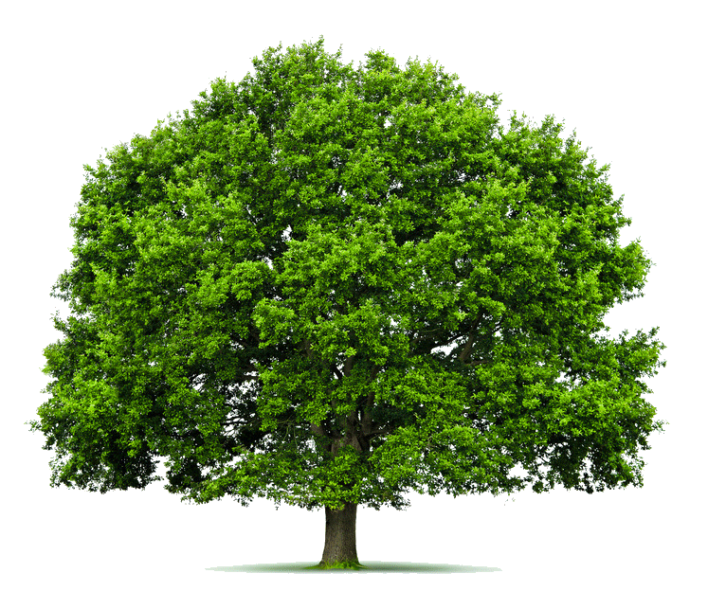
Lemnul = materie primă
Plante lemnoase
Arbori
Arbuști
Subarbuști
Liane lemnoase
Foioase
Conifere
Proprietățile lemnului
Culoare
Umiditatea
Umflarea
Densitatea
Plasticitatea
Luciul
Desenul
Contragerea
Proprietăți fizice
Proprietăți mecanice:
elasticitatea, rezistența, duritatea, durabilitatea
Proprietăți tehnologice
Plasticitatea
Proprietăți acustice: rezonanța

Slide 3
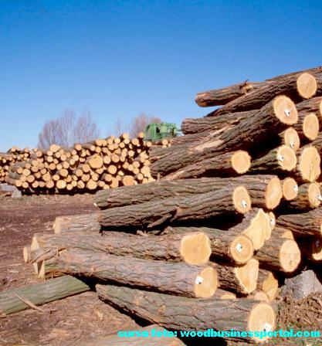
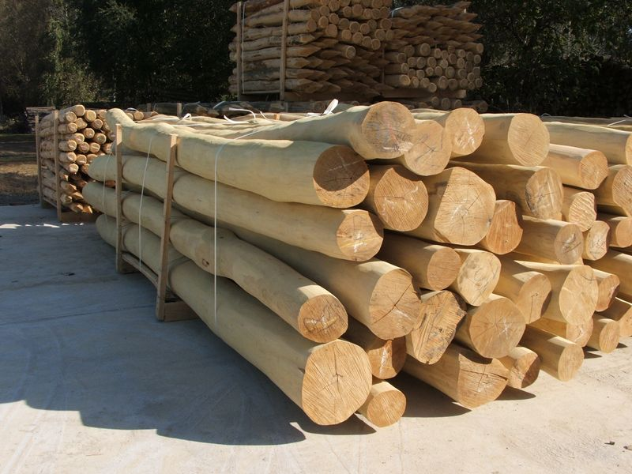
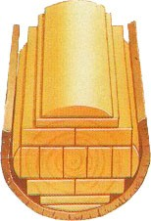
Semifabricate lemnoase – materiale obținute prin prelucrarea lemnului

Slide 4
Tipuri de semifabricate lemnoase:
Cherestea – se obține prin tăierea în lungime a buștenilor. Sortimente de cherestea: lăturoaie, șipci, scânduri, rigle, dulapi
Furnir – o foaie subțire de lemn
Placaj - material lemnos format prin încleierea unui numar impar de furnire tehnice, care au directia fibrelor perpendiculare intre ele
Panel – format din șipci alăturate, acoperite pe ambele fețe cu câte o foaie de furnir gros.
PAL – panouri din așchii de lemn
panouri obtinute prin aglomerarea așchiilor cu ajutorul unui adeziv, sub acțiunea simultană a temperaturii și presiunii.
PFL - panouri din fibre de lemn
– panouri formate prin împâslirea și încleierea fibrelor de lemn.

Slide 5
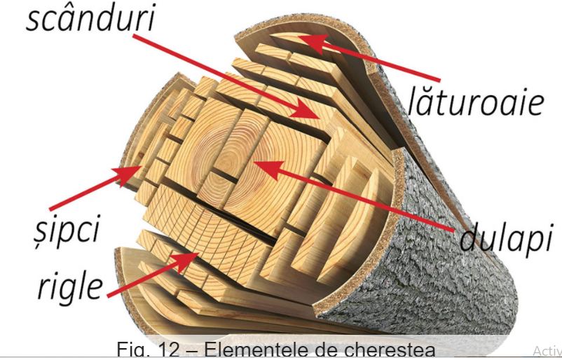

Slide 6
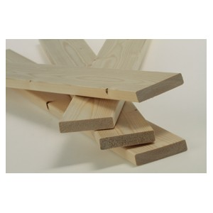
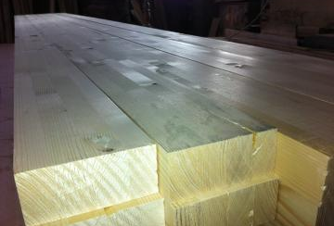
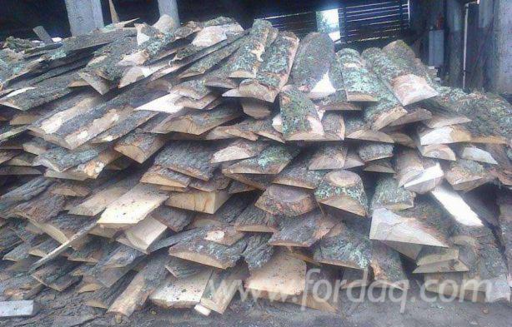
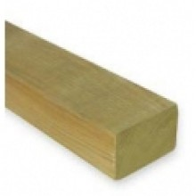
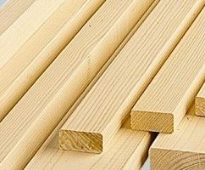
Cheresteaua – se obtine prin tăierea in lungime a buștenilor
Scânduri
Dulapi
Lăturoaie
Rigle
Șipci

Slide 7
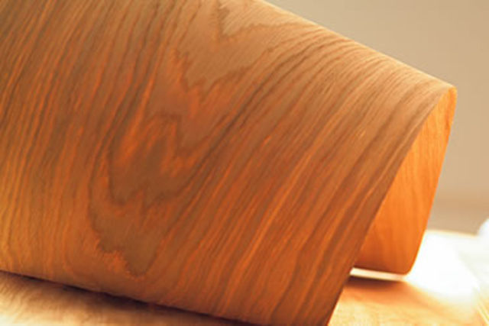
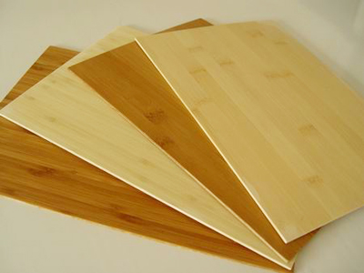
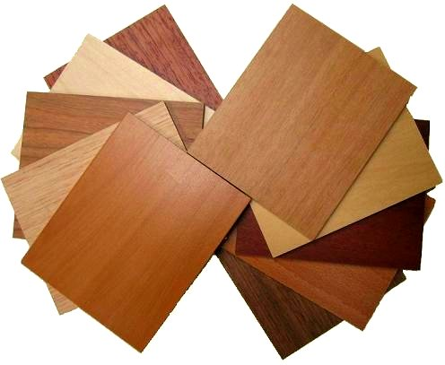
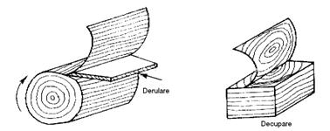
Furnir – o foaie subțire de lemn
Furnir estetic – g=0,4 – 1mm
Furnir tehnic – g=0,5-3,1mm
-acoperirea prin incleiere a
suprafetelor unor obiecte din lemn
-fabricarea produselor stratificare
(placaj, panel)

Slide 8
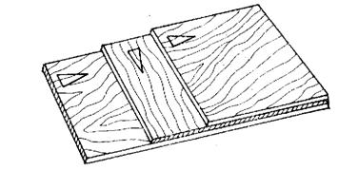
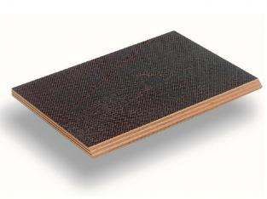
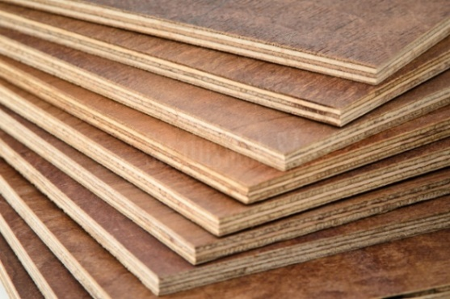
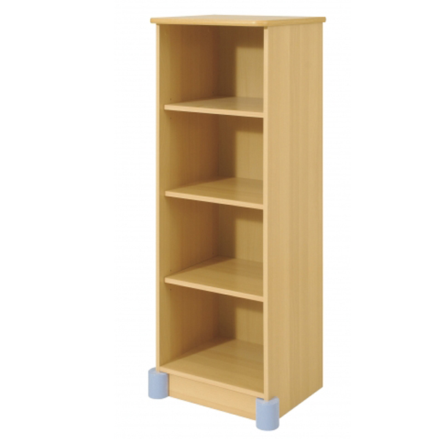
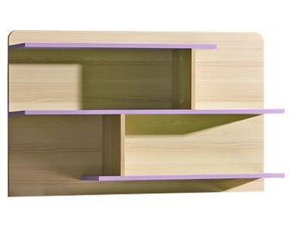
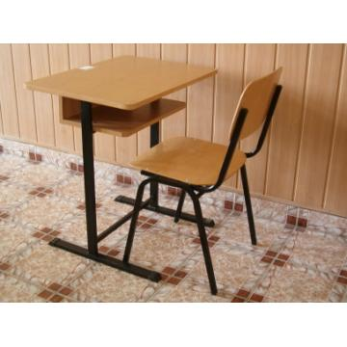
Placaj – material lemnos format prin încleierea unui număr impar de furnire tehnice, care au direcția fibrelor perpendiculare între ele
Corpuri mobila
Mobilier scolar
Polite

Slide 9
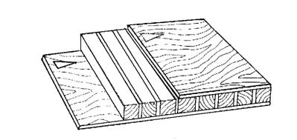
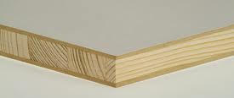
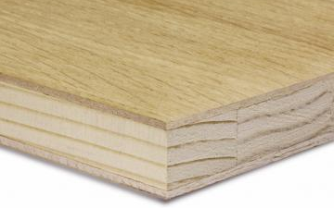
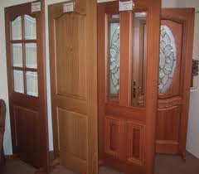
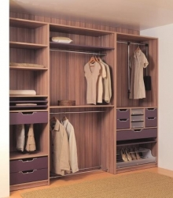
Panel – format din șipci alăturate, acoperite pe ambele fețe cu câte o foaie de furnir gros.
Fabricarea usilor, a mobilei

Slide 10
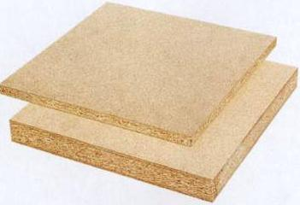
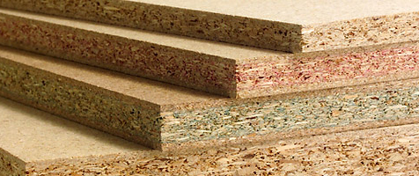
PAL (panouri din așchii de lemn) – panouri obținute prin aglomerarea așchiilor cu ajutorul unui adeziv, sub acțiunea simultană a temperaturii și presiunii.
Industria mobilei

Slide 11
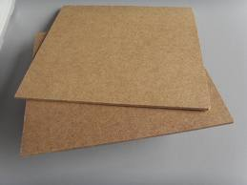
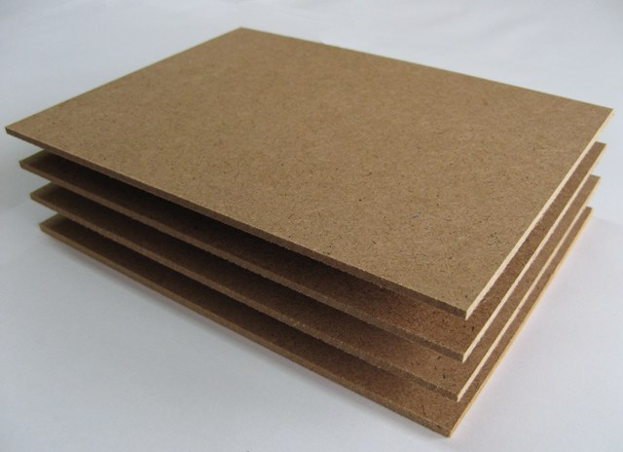
PFL (panouri din fibre de lemn) – panouri formate prin împâslirea și încleierea fibrelor de lemn.
Industria mobilei

Slide 12
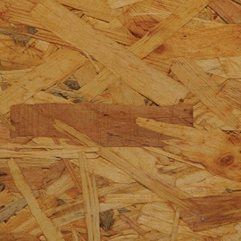
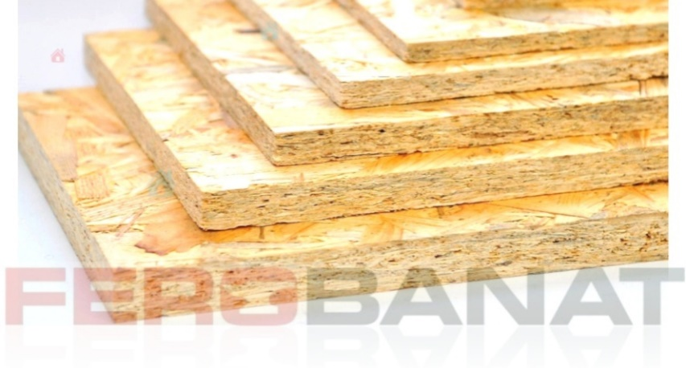
ALTE SEMIFABRICATE:
OSB –ul (Oriented Strand Board)

Slide 13
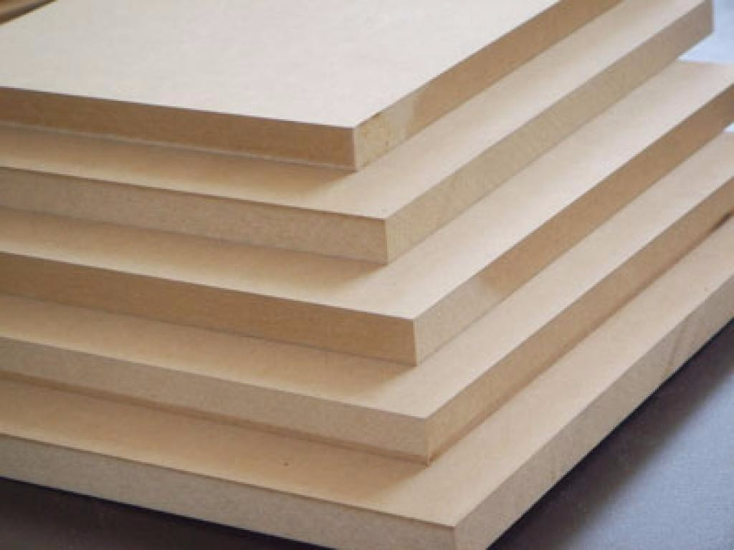
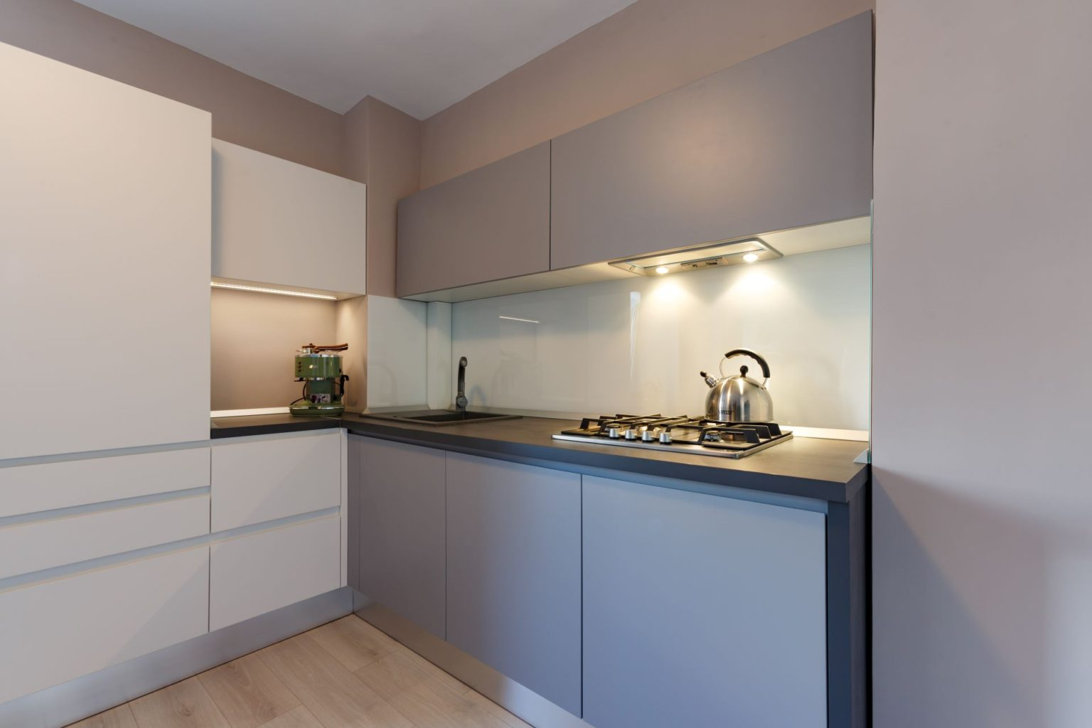
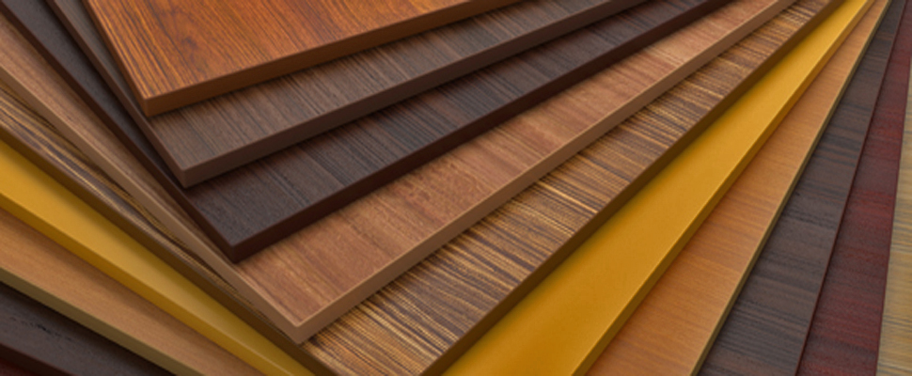
MDF-ul (Medium Density Fiberboard)

Slide 14
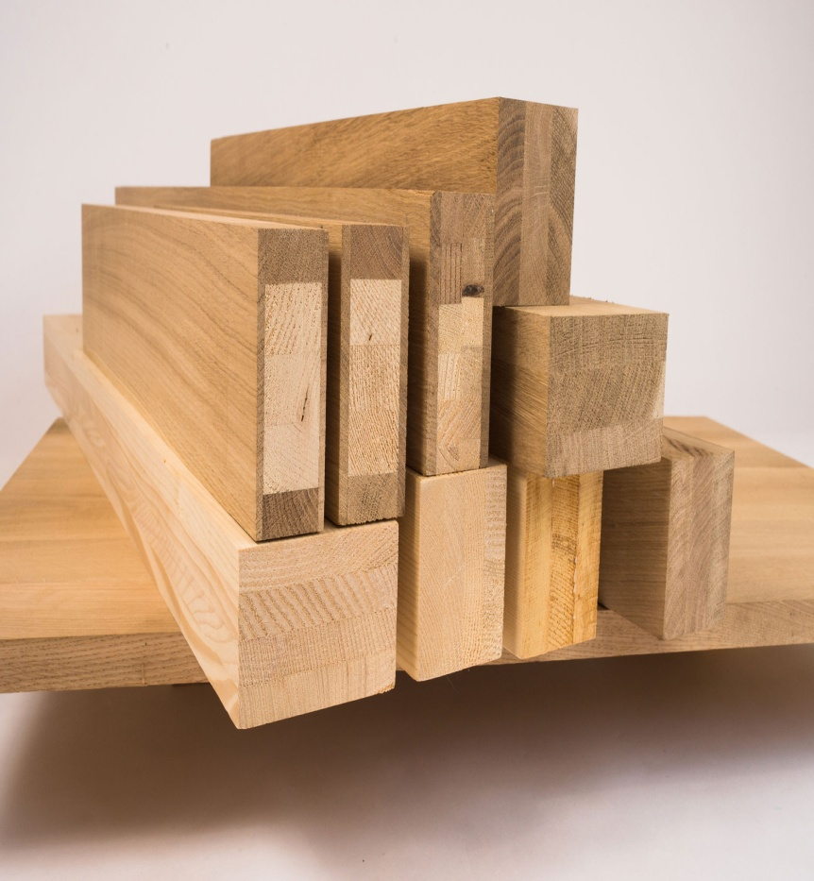
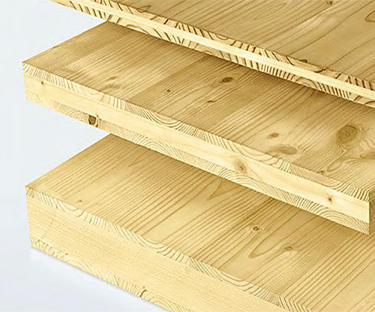
Lemn stratificat

Slide 15
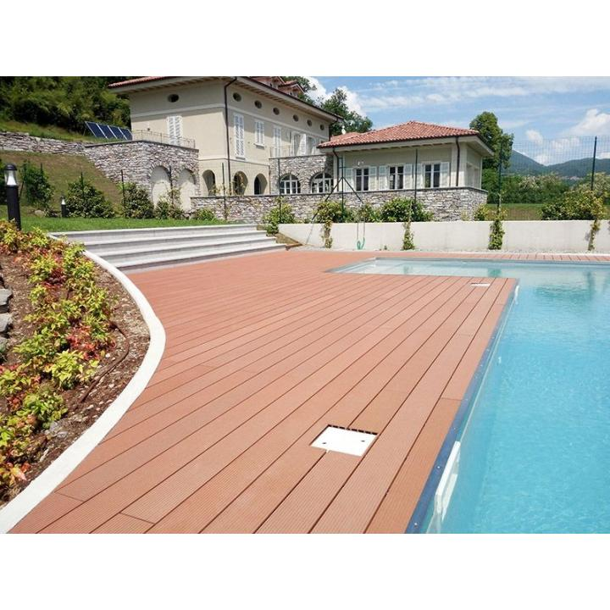
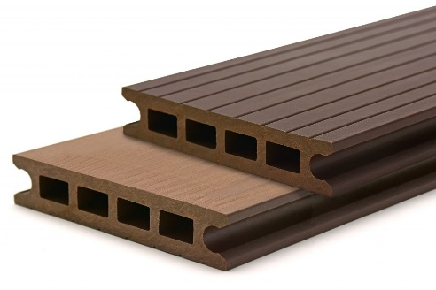
WPC (Wood Plastic Composite)

Slide 16
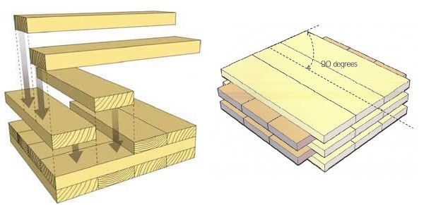
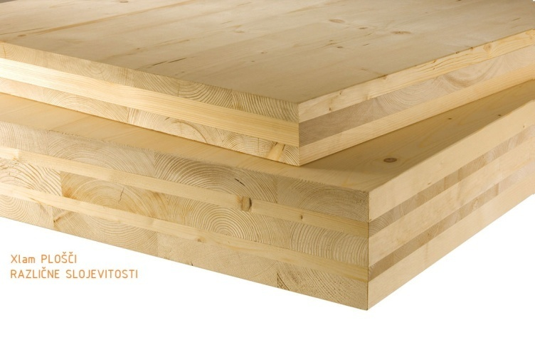
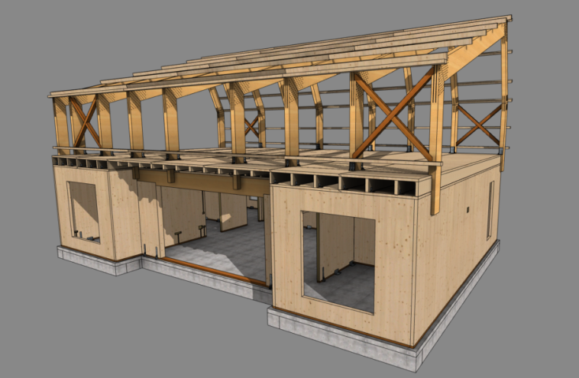
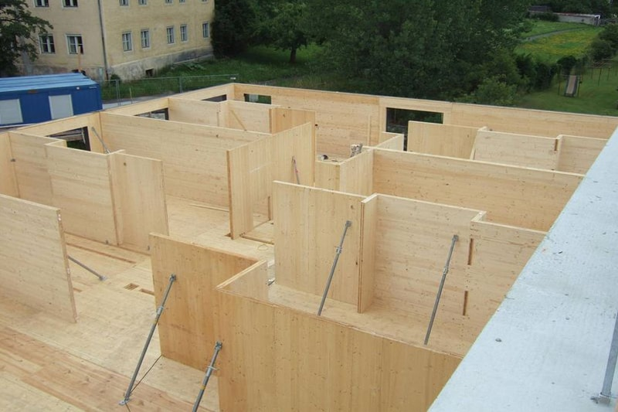
CLT (Cross Laminated Timber)

Slide 17
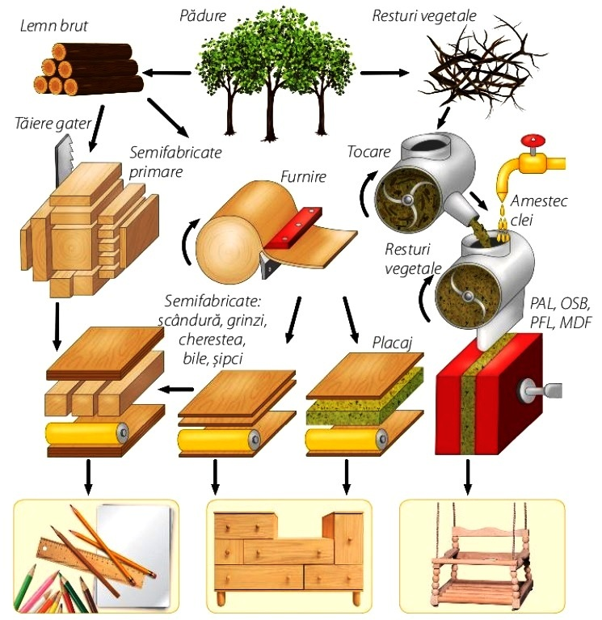
Obținerea
semifabricatelor

Slide 18
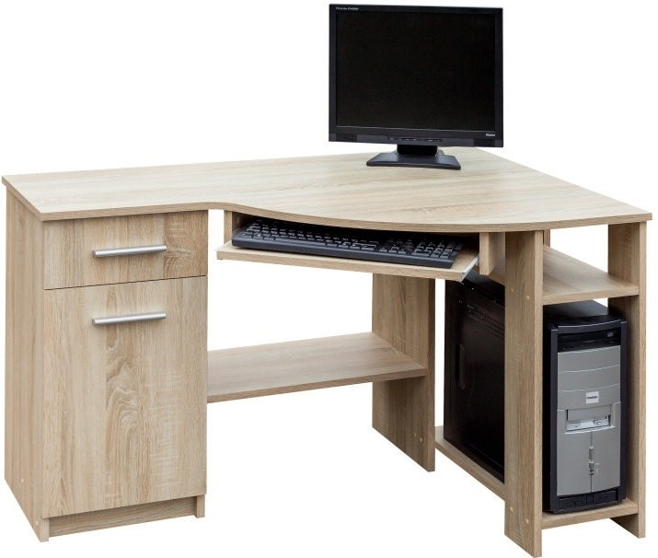
Analiza de produs
Denumirea produsului: Birou de calculator
Gama de produse: mobilier
Materialul de bază : PAL
Materiale auxiliare: cuie, şuruburi, clei
Părți componente:
blat pentru monitor, imprimantă
compartiment (nișă) pentru unitate
placă culisantă pentru tastatură
sertar
compartiment pentru cărți
Desen: Figura alăturată
Utilizare: suport pentru elementele componente ale calculatorului (unitate, monitor, tastatură, imprimantă)
Prezentare: demontat în colet
Disfuncționalități: zgârieturi, desprinderi de material etc.
Preț: 250 lei

Slide 19
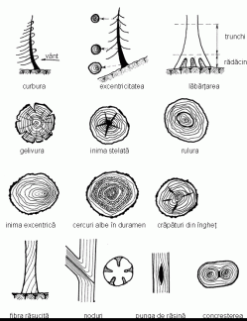
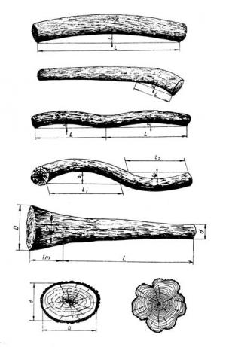
Defectele lemnului – abateri de la structura și compoziția chimică

Slide 20
GATER/OBTINEREA SEMIFABRICATELOR
https://youtu.be/ec6UxF5OKvI
https://www.youtube.com/watch?v=u7gZ1q5DUXg

